Slide 1
Optimization/ Vanishing Gradient/ Overfitting
컴퓨터AI공학부 컴퓨터공학과
2023년 2학기 머신러닝

Slide 2


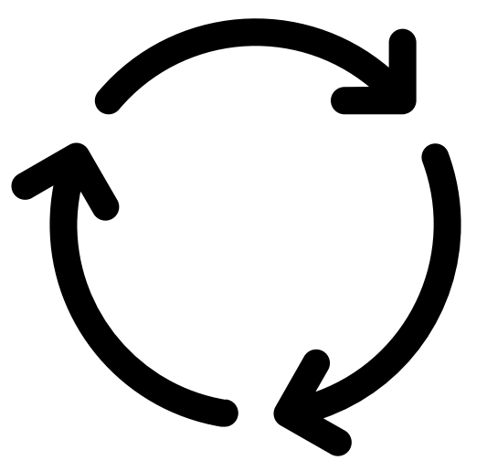
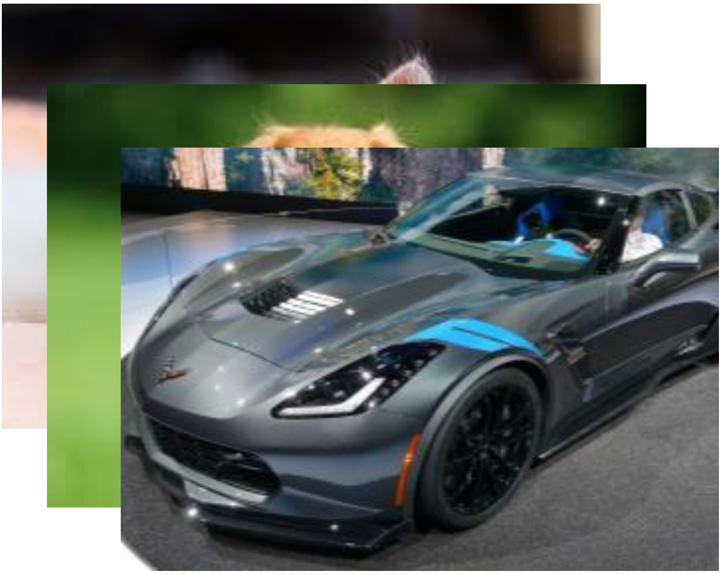
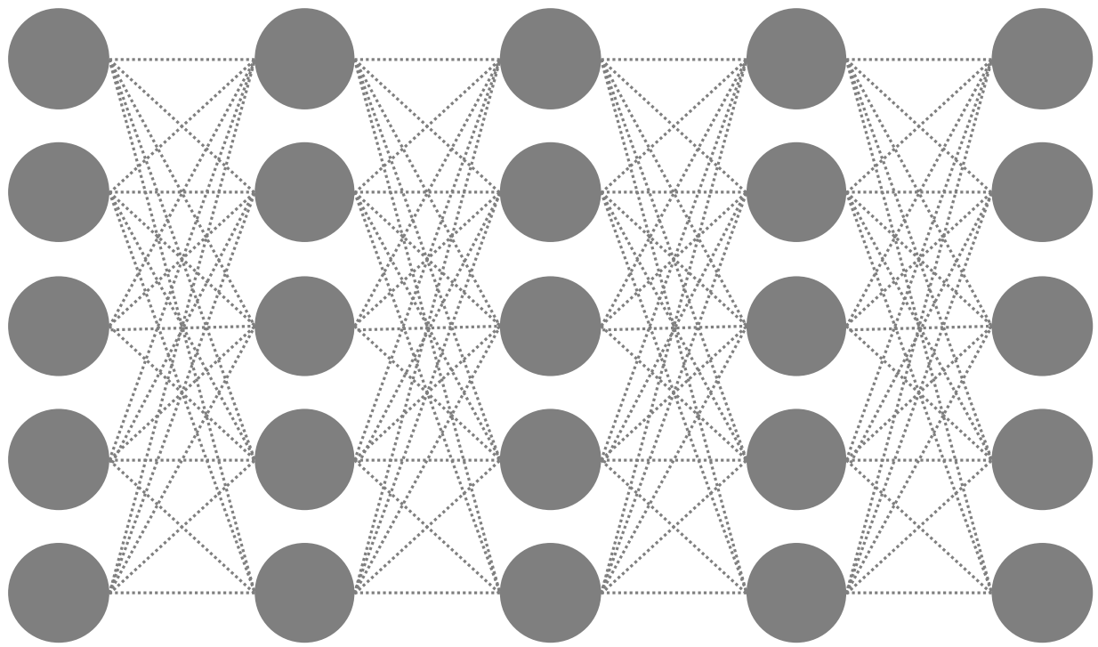
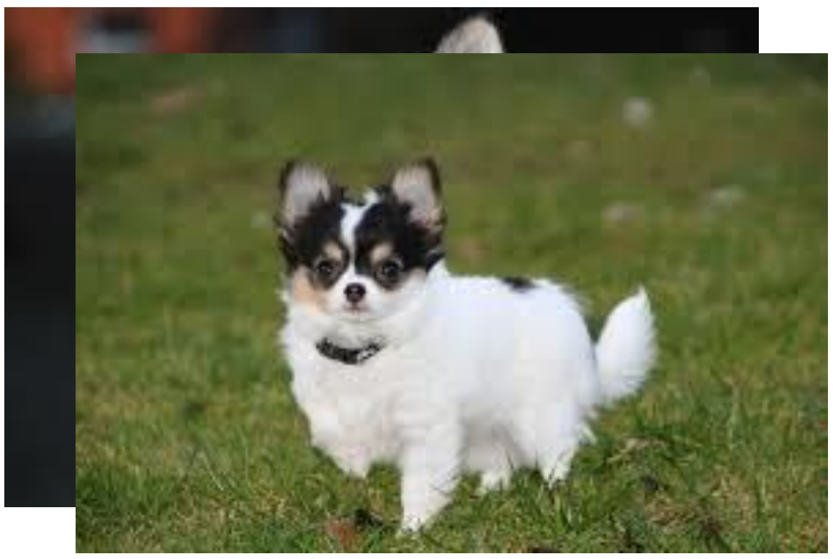

Overall Architecture of Deep Learning
Training
Forward
Network
Activation Function
Step Function
Sigmoid
ReLU
Parametric ReLU
$$h(∙)$$
x
$$⋮$$
$$⋯$$
x
Loss Function
Optimization
Training Input
x
Mean Absolute Error (MAE)
Mean Square Error (MSE)
Gradient Descent
Momentum
Adam
Fully Connected Layer
Drop-out / BN
$$⋮$$
$$⋮$$
Backward (Backpropagation)
Vanishing Gradient
(Activation Function/ Weight Initialization/ BN)
Training Ground Truth
$$⋮$$
Test
Evaluation Metric
PSNR
SSIM
Total Memory
Overfitting
(Drop-out / BN/
Data Augmentation/
Early Stopping)
ReLU: Rectified Linear Unit
Adam: Adaptive Moment Estimation
PSNR: Peak Signal-to-Noise Ratio
SSIM: Structural Similarity Index Measure
$$⋮$$
Test Input
Trained Network
$$⋮$$

Slide 3
Optimization
Vanishing Gradient
Overfitting

Slide 4
Optimization
Vanishing Gradient
Overfitting

Slide 5

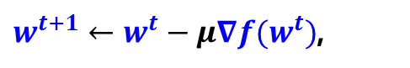
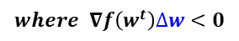
Optimization
[Review] Descent Method (하강법)
주어진 어떤 지점에서부터 오차가 더 작은 곳으로 이동하려는 방법
하강법을 위해 Backpropagation으로 가중치와 편향을 수정하는 과정을 확인
Start
낮은 곳으로 조금씩 이동
$w$는 계속 변경
최소 지점까지 이동
$$x$$
f
$=\frac{∂L}{∂z}$ $\frac{∂z}{∂x}$
local gradient
$$\frac{∂L}{∂x}$$
$$\frac{∂z}{∂x}$$
$$z$$
$$w^{t}+∆w^{t}→w^{t+1}$$
$L$($y,\hat{y}$)
$$w^{t+1}+∆w^{t+1}→w^{t+2}$$
$$\frac{∂z}{∂y}$$
$$\frac{∂L}{∂z}$$
…
$$∆w^{t}$$
$$∆w^{t+1}$$
$$w^{n−1}+∆w^{n−1}→w^{n}$$
$$w$$
$$y$$
gradients
$$w^{t}$$
$$w^{t+1}$$
$$w^{t+2}$$
$=\frac{∂L}{∂z}$ $\frac{∂z}{∂y}$
학습률(learning rate, step size)
$$\frac{∂L}{∂y}$$
$w^{t+1}←w^{t}−μ∇f(w^{t})$,
$$where ∇f\left(w^{t}\right)∆w<0$$
탐색 방향
< Descent Method >

Slide 6
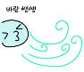
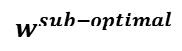
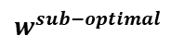
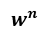
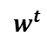
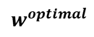
Optimization
[Review] Descent Method (하강법)
하강법보다 빠르게 내려가려면 어떻게 할까?
초기 위치에 따라 도착지점이 정해지는 단점을 어떻게 해결할까?
Start
Start
Start
$L$($y,\hat{y}$)
$L$($y,\hat{y}$)
$$w^{t}$$
$$w^{sub−optimal}$$
$$w$$
$$w^{t}$$
$$w^{sub−optimal}$$
$$w^{n}$$
$$w^{optimal}$$
$$w$$

Slide 7
Optimization
[Review] Descent Method (하강법)
하강법보다 빠르게 내려가려면 어떻게 할까?
초기 위치에 따라 도착지점이 정해지는 단점을 어떻게 해결할까?
Start
Start
Start
$L$($y,\hat{y}$)
$L$($y,\hat{y}$)
$$w^{t}$$
$$w^{sub−optimal}$$
$$w$$
$$w^{t}$$
$$w^{sub−optimal}$$
$$w^{n}$$
$$w^{optimal}$$
$$w$$

Slide 8
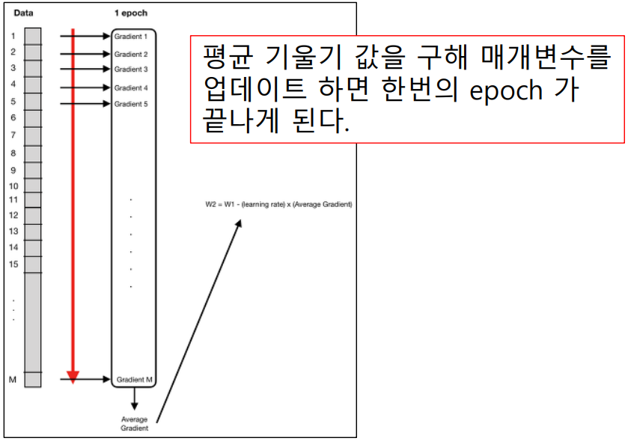
Optimization
Gradient Descent (GD)
전체 학습데이터를 하나의 Batch로 묶어서 Gradient 값을 한번만 계산하여 가중치를 갱신함 ※ 일반적인 Batch 단위가 아닌 전체 데이터 셋이라는 점을 유의할 것
Pros.
전체 학습데이터에 대해 한번의 업데이트가 이루어지므로 전체적인 연산횟수가 적음
전체 학습데이터에 대해 Gradient를 계산하므로, 수렴이 안정적으로 진행
Cons.
한 Step에 모든 학습데이터를 사용하기 때문에 학습이 오래 걸림
Local minimum 상태가 되면 빠져나오기 어려움
모델 파라미터의 업데이터가 이루어지기 전까지 모든 학습데이터에 대해 저장하므로 많은 메모리가 필요
Start
Local minimum
$L$($y,\hat{y}$)
$$w^{t}$$
$$w^{sub−optimal}$$
$$w$$

Slide 9
Optimization
Mini-batch Gradient Descent (Mini-batch GD)
전체 학습데이터를 여러 개의 Batch 단위로 나누어서 Gradient 값을 계산하여 가중치를 갱신함
GD
Mini-batch GD
Training
Data
Mini-batch
Pros.
Training
Data
Mini-batch
GD보다 Local minimum에 빠질 위험이 적음
병렬처리에 유리
전체 학습데이터가 아닌 일부분만 사용하므로 메모리에 부하가 낮음
Training
Data
Mini-batch
Training
Data
Full-batch
Training
Data
Mini-batch
Cons.
Training
Data
Mini-batch
적절한 크기의 Batch size를 설정하여야 함
Training
Data
Mini-batch

Slide 10
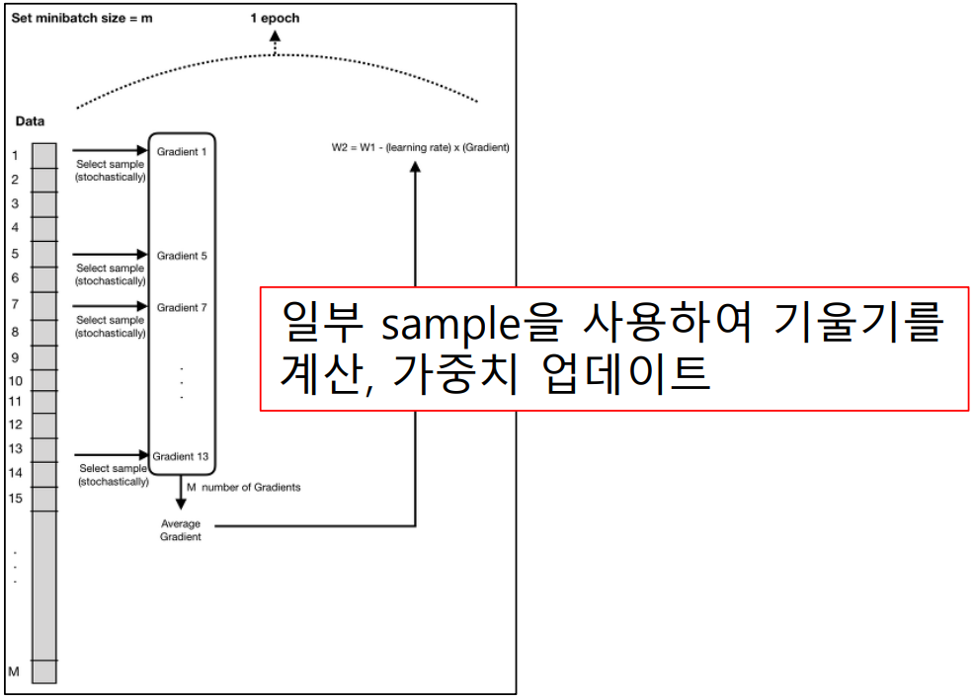
Optimization
Stochastic Gradient Descent (SGD)
학습데이터 세트들 중 데이터 Sample을 Random하게 선택하여 Gradient를 갱신함
Pros.
하나의 랜덤한 데이터를 고려하여 가중치를 갱신하므로 메모리 요구량이 낮음
GD에 비해 학습속도가 빠름
Cons.
가중치의 학습이 불안정할 수 있음
GD에 비해 정확도가 낮을 수 있음

Slide 11
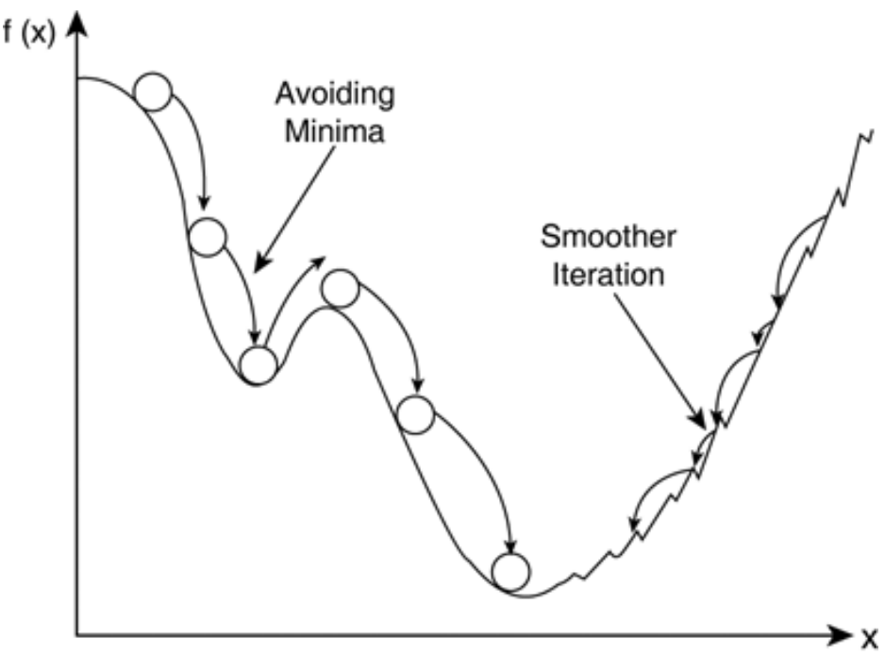
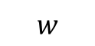
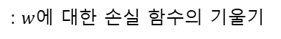
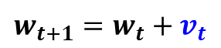
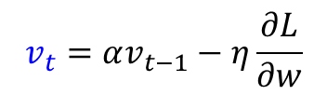
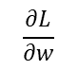
Optimization
Momentum
기울기 방향으로 힘을 받아 물체가 가속된다는 물리법칙을 적용
Momentum을 적용하여 학습 방향이 바로 변하지 않고, 일정한 방향을 유지하며 움직임
Pros.
기존에 이동하는 방향에 대한 관성을 이용하여 Local minimum을 빠져나올 수 있음
Cons.
기존의 변수들 외에도 과거에 이동하는 양을 별도로 저장하므로 메모리 요구량이 증가
$$w_{t+1}=w_{t}+v_{t}$$
$$w$$
: 갱신할 가중치 매개변수
$$v_{t}=αv_{t−1}−\text{η}\frac{∂L}{∂w}$$
$$\frac{∂L}{∂w}$$
: $w$에 대한 손실 함수의 기울기
* 𝜂 : 학습률

Slide 12
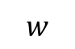
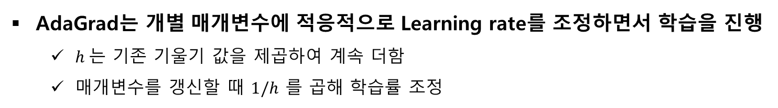
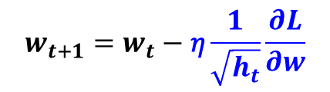
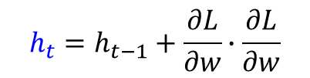
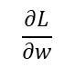
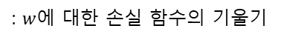
Optimization
Adaptive Gradient (AdaGrad)
AdaGrad는 개별 매개변수에 적응적으로 Learning rate를 조정하면서 학습을 진행
$h$는 기존 기울기 값을 제곱하여 계속 더함
매개변수를 갱신할 때 $1/h$ 를 곱해 학습률 조정
Pros.
랜덤으로 들어오는 변수들에 대해 효율적으로 학습시켜 최적점을 빨리 찾을 수 있음
학습을 진행하며 학습이 많이 된 변수라면 최적점 가까이 갔다고 판단
학습이 아직 덜 된 변수라면 학습을 더 빨리해야 한다고 판단
동일한 Learning rate을 사용하여 학습
Learning rate를 서서히 감소하며 학습
Cons.
$$w_{t+1}=w_{t}−\text{η}\frac{1}{\sqrt{h_{t}}}\frac{∂L}{∂w}$$
기존 기울기 값이 계속 누적되어 값이 커지게 되며, 전체 값이 작아지게 되고 학습을 할 수 없게 되는 문제발생
$$w$$
: 갱신할 가중치 매개변수
$$\frac{∂L}{∂w}$$
: $w$에 대한 손실 함수의 기울기
$$h_{t}=h_{t−1}+\frac{∂L}{∂w}∙\frac{∂L}{∂w}$$
* 𝜂 : 학습률
ℎ : 기존 기울기 값

Slide 13
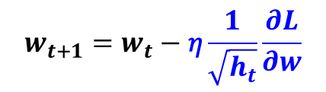
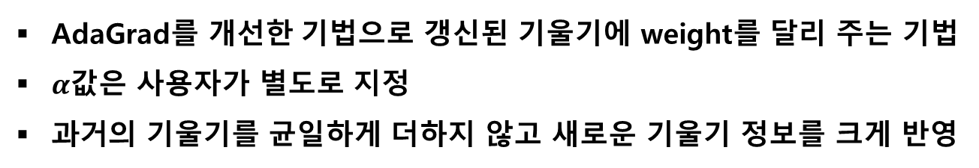
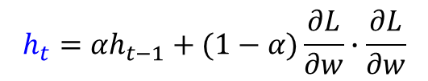
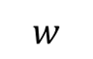
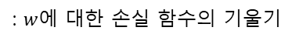
Optimization
Root Mean Square Propagation (RMSprop)
AdaGrad를 개선한 기법으로 갱신된 기울기에 weight를 달리 주는 기법
$α$값은 사용자가 별도로 지정
과거의 기울기를 균일하게 더하지 않고 새로운 기울기 정보를 크게 반영
$$w_{t+1}=w_{t}−\text{η}\frac{1}{\sqrt{h_{t}}}\frac{∂L}{∂w}$$
$$w$$
: 갱신할 가중치 매개변수
$$\frac{∂L}{∂w}$$
: $w$에 대한 손실 함수의 기울기
$$h_{t}={αh}_{t−1}+(1−α)\frac{∂L}{∂w}∙\frac{∂L}{∂w}$$
* 𝜂 : 학습률
ℎ : 기존 기울기 값

Slide 14
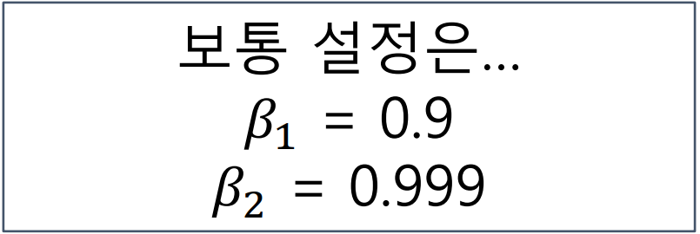
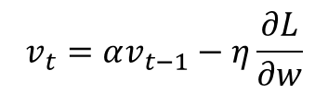
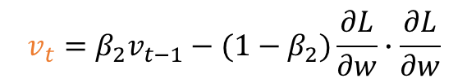
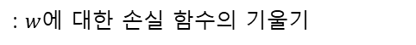
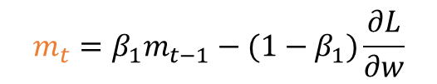
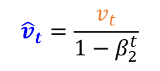
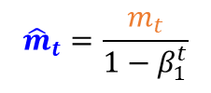
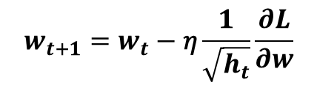
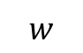
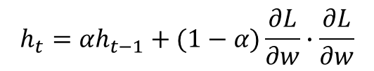
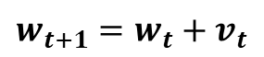
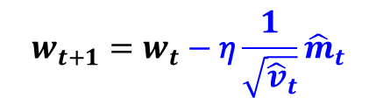
Optimization
Adaptive Moment Estimation (Adam)
Momentum + RMSProp
Momentum의 지난 gradient의 지수 감소 평균을 사용
물체가 가속된다는 물리법칙을 적용
RMSProp의 지난 gradient의 제곱 지수 감소를 사용
갱신된 기울기에 weight를 달리 적용
$$w_{t+1}=w_{t}+v_{t}$$
Momentum
$$v_{t}=αv_{t−1}−\text{η}\frac{∂L}{∂w}$$
$$w_{t+1}=w_{t}−\text{η}\frac{1}{\sqrt{h_{t}}}\frac{∂L}{∂w}$$
RMSProp
$$h_{t}={αh}_{t−1}+(1−α)\frac{∂L}{∂w}∙\frac{∂L}{∂w}$$
$$w_{t+1}=w_{t}−\text{η}\frac{1}{\sqrt{{\hat{v}}_{t}}}{\hat{m}}_{t}$$
$$m_{t}=β_{1}m_{t−1}−(1−β_{1})\frac{∂L}{∂w}$$
$$w$$
: 갱신할 가중치 매개변수
$${\hat{m}}_{t}=\frac{m_{t}}{1−β_{1}^{t}}$$
$$\frac{∂L}{∂w}$$
: $w$에 대한 손실 함수의 기울기
$${\hat{v}}_{t}=\frac{v_{t}}{1−β_{2}^{t}}$$
$$v_{t}=β_{2}v_{t−1}−(1−β_{2})\frac{∂L}{∂w}∙\frac{∂L}{∂w}$$
* 𝜂 : 학습률
ℎ : 기존 기울기 값

Slide 15
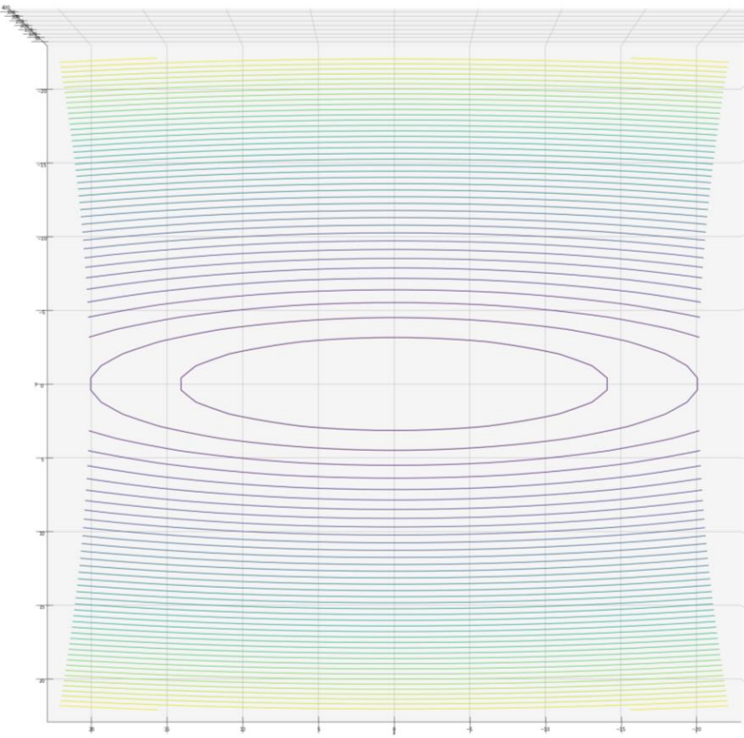
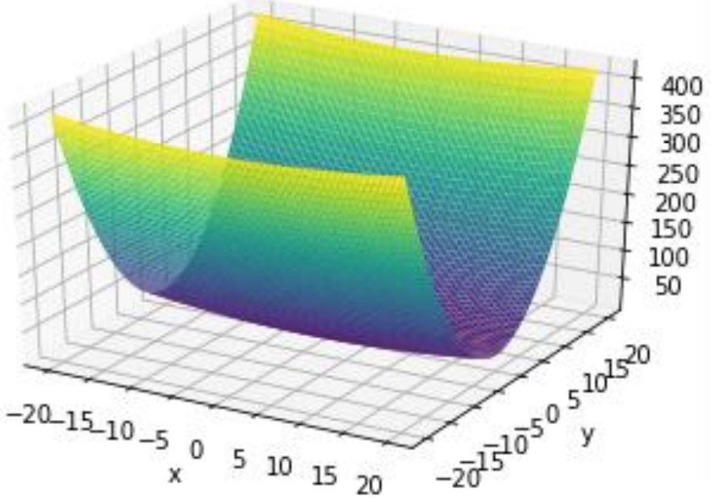
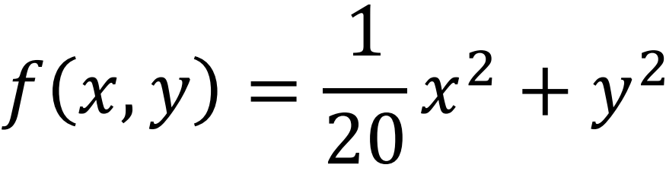
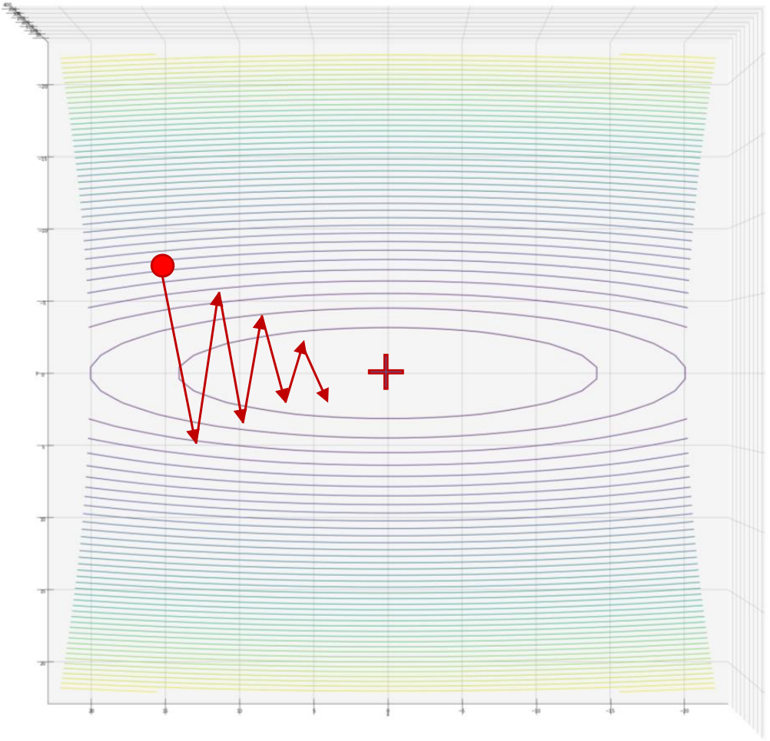
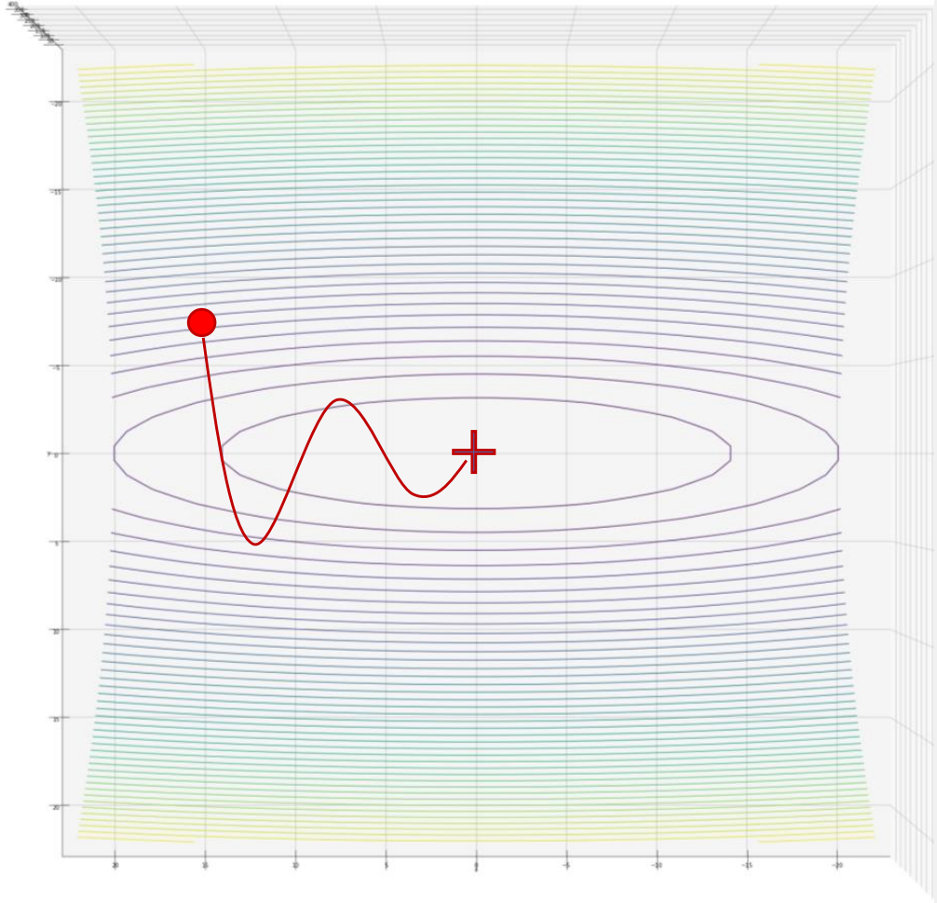
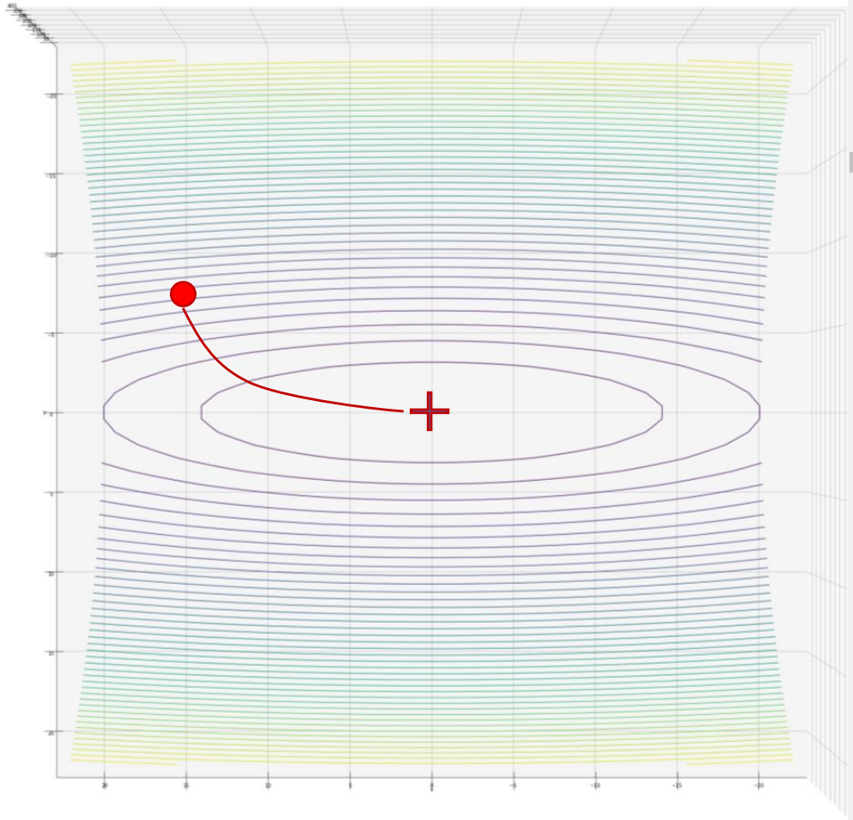
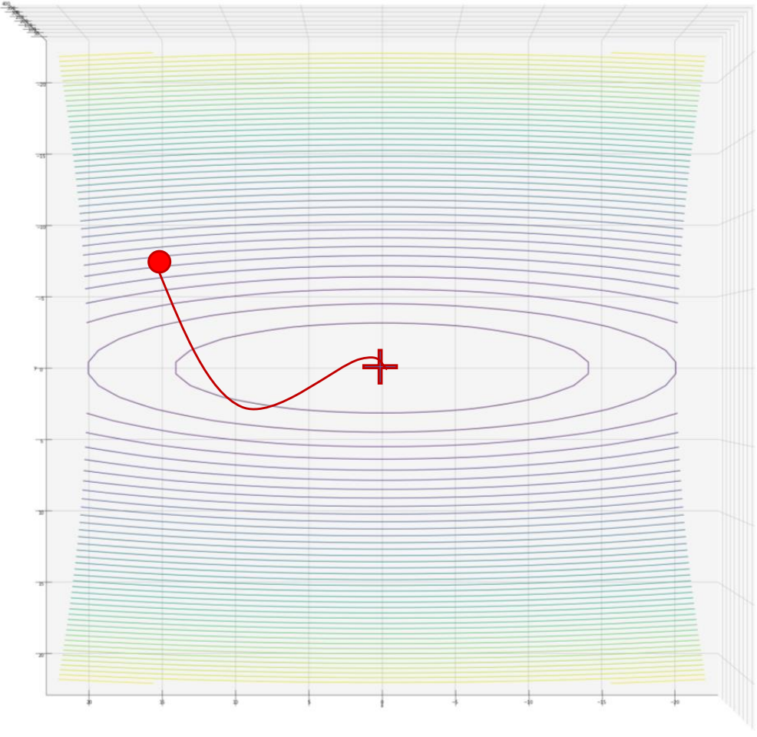
Optimization
대표기법 비교
SGD
Momentum
AdaGrad
Adam

Slide 16
Optimization
Vanishing Gradient
Vanishing Gradient 현상이란?
Vanishing Gradient 원인
Vanishing Gradient 해결법
Overfitting

Slide 17

Vanishing Gradient
Vanishing Gradient
기울기 소실 (Vanishing gradient) 현상이란?
일반적으로 신경망을 깊게 설계할수록 더 좋은 성능을 기대함
Neural Network
Deep Neural Network

Slide 18
Vanishing Gradient
Vanishing Gradient
기울기 소실 (Vanishing gradient) 현상이란?
일반적으로 신경망을 깊게 설계할수록 더 좋은 성능을 기대함
하지만, 깊은 신경망 설계 시 Vanishing gradient 현상 발생
Neural Network
Problem!
Deep Neural Network

Slide 19
Vanishing Gradient
Vanishing Gradient
기울기 소실 (Vanishing gradient) 현상이란?
Backpropagation 과정 시 입력 층에 가까워질 수록 기울기 값이 점점 0으로 수렴 ➔ 기울기 값 소실
Deep Neural Network
기울기 값 소실
Vanishing Gradient

Slide 20
Vanishing Gradient
Vanishing Gradient
기울기 소실 (Vanishing gradient) 현상이란?
Backpropagation 과정 시 입력 층에 가까워질 수록 기울기 값이 점점 0으로 수렴
소실된 기울기 값에 의해 신경망의 가중치를 업데이트 하는데 문제 발생
Deep Neural Network
Gradient
Learning rate
가중치 업데이트 수식
Vanishing Gradient

Slide 21
Vanishing Gradient
Vanishing Gradient
기울기 소실 (Vanishing gradient) 원인
활성화 함수 미분 값 최대치가 1이하인 경우
가중치 초기화 값을 Random하게 하거나 0으로 초기화 했을 경우

Slide 22


Vanishing Gradient
Vanishing Gradient
기울기 소실 (Vanishing gradient) 원인: 활성화 함수 (Activation function)
활성화 함수 미분 값 최대치가 1이하인 경우 ➔ Sigmoid, tanh (Hyperbolic tangent)
Sigmoid 함수 ➔ 입력 값이 -10인 경우 미분 값이 0이 되므로 Vanishing gradient 현상 발생
Tanh 함수 ➔ 입력 값이 -10인 경우 미분 값이 0이 되므로 Vanishing gradient 현상 발생
Sigmoid
tanh

Slide 23
Vanishing Gradient
Vanishing Gradient
기울기 소실 (Vanishing gradient) 원인: 활성화 함수 (Activation function)
Example
$$x$$
$$×$$
$$z_{1}$$
$$σ$$
$$a_{1}$$
$$×$$
$$z_{2}$$
$$σ$$
$$a_{2}$$
$$×$$
$$z_{3}$$
$$σ$$
$$a_{3}$$
$$×$$
$$y$$
$$w_{1}$$
$$w_{2}$$
$$w_{3}$$
$$w_{4}$$
$x:$ Input
$y:$ Output
$w_{i}$: 가중치
$z_{i}$: 은닉층의 입력 값
$a_{i}$: 은닉층의 출력 값
$σ$: Sigmoid function

Slide 24
Vanishing Gradient
Vanishing Gradient
기울기 소실 (Vanishing gradient) 원인: 활성화 함수 (Activation function)
Example
$$x$$
$$×$$
$$z_{1}$$
$$σ$$
$$a_{1}$$
$$×$$
$$z_{2}$$
$$σ$$
$$a_{2}$$
$$×$$
$$z_{3}$$
$$σ$$
$$a_{3}$$
$$×$$
$$y$$
$$w_{1}$$
$$w_{2}$$
$$w_{3}$$
$$w_{4}$$
Backpropagation
$x:$ Input
$y:$ Output
$w_{i}$: 가중치
$z_{i}$: 은닉층의 입력 값
$a_{i}$: 은닉층의 출력 값
$σ$: Sigmoid function

Slide 25

Vanishing Gradient
Vanishing Gradient
기울기 소실 (Vanishing gradient) 원인: 활성화 함수 (Activation function)
Example
$$x$$
$$×$$
$$z_{1}$$
$$σ$$
$$a_{1}$$
$$×$$
$$z_{2}$$
$$σ$$
$$a_{2}$$
$$×$$
$$z_{3}$$
$$σ$$
$$a_{3}$$
$$×$$
$$y$$
$$w_{1}$$
$$w_{2}$$
$$w_{3}$$
$$w_{4}$$
Backpropagation
Sigmoid function의 미분 값 < 1
$x:$ Input
$y:$ Output
$w_{i}$: 가중치
$z_{i}$: 은닉층의 입력 값
$a_{i}$: 은닉층의 출력 값
$σ$: Sigmoid function

Slide 26
Vanishing Gradient
Vanishing Gradient
기울기 소실 (Vanishing gradient) 원인: 활성화 함수 (Activation function)
Example
$$x$$
$$×$$
$$z_{1}$$
$$σ$$
$$a_{1}$$
$$×$$
$$z_{2}$$
$$σ$$
$$a_{2}$$
$$×$$
$$z_{3}$$
$$σ$$
$$a_{3}$$
$$×$$
$$y$$
$$w_{1}$$
$$w_{2}$$
$$w_{3}$$
$$w_{4}$$
Backpropagation
Sigmoid function의 미분 값 < 1
$x:$ Input
$y:$ Output
$w_{i}$: 가중치
$z_{i}$: 은닉층의 입력 값
$a_{i}$: 은닉층의 출력 값
$σ$: Sigmoid function

Slide 27
Vanishing Gradient
Vanishing Gradient
기울기 소실 (Vanishing gradient) 원인: 활성화 함수 (Activation function)
Example
가중치의 기울기를 구할 때 이전 층들의 미분 값 사용
결론적으로, Backpropagation 시 입력 층에 가까워질 수록 활성화 함수의 미분 값에 의해 기울기 소실 현상 발생
$$x$$
$$×$$
$$z_{1}$$
$$σ$$
$$a_{1}$$
$$×$$
$$z_{2}$$
$$σ$$
$$a_{2}$$
$$×$$
$$z_{3}$$
$$σ$$
$$a_{3}$$
$$×$$
$$y$$
$$w_{1}$$
$$w_{2}$$
$$w_{3}$$
$$w_{4}$$
Backpropagation
$x:$ Input
$y:$ Output
$w_{i}$: 가중치
$z_{i}$: 은닉층의 입력 값
$a_{i}$: 은닉층의 출력 값
$σ$: Sigmoid function

Slide 28


Vanishing Gradient
Vanishing Gradient
기울기 소실 (Vanishing gradient) 해결법: 활성화 함수 변경
Sigmoid, tanh ➔ ReLU, PReLU, Leaky ReLU, etc…
함수 값
미분 값
함수 값
미분 값

Slide 29

Vanishing Gradient
Vanishing Gradient
기울기 소실 (Vanishing gradient) 원인: 가중치 초기화 (Weight initialization)
0 또는 동일한 값으로 가중치를 초기화 하였을 경우 ➔ 모든 뉴런의 출력 값은 동일해짐

Slide 30

Vanishing Gradient
Vanishing Gradient
기울기 소실 (Vanishing gradient) 원인: 가중치 초기화 (Weight initialization)
평균이 0이고 표준편차가 1인 정규분포를 따르는 값으로 랜덤하게 초기화
Activation Function: tanh

Slide 31

Vanishing Gradient
Vanishing Gradient
기울기 소실 (Vanishing gradient) 원인: 가중치 초기화 (Weight initialization)
평균이 0이고 표준편차가 1인 정규분포를 따르는 값으로 랜덤하게 초기화
평균이 0이고 표준편차가 0.01인 정규분포를 따르는 값으로 랜덤하게 초기화
Activation Function: tanh

Slide 32
Vanishing Gradient
Vanishing Gradient
기울기 소실 (Vanishing gradient) 해결법: 가중치 초기화 (Weight initialization)
Xavier, He initialization을 사용하여 가중치 값을 초기화

Slide 33

Vanishing Gradient
Vanishing Gradient
기울기 소실 (Vanishing gradient) 해결법: 가중치 초기화 (Weight initialization)
Xavier, He initialization을 사용하여 가중치 값을 초기화
Xavier initialization: 이전 층과 다음 층의 노드의 수를 반영
Activation Function: tanh
Xavier Normal Initialization
$n_{in}:$이전 layer (input)의 노드의 수
$n_{out}:다$음 layer의 노드의 수

Slide 34

Vanishing Gradient
Vanishing Gradient
기울기 소실 (Vanishing gradient) 해결법: 가중치 초기화 (Weight initialization)
Xavier, He initialization을 사용하여 가중치 값을 초기화
Xavier initialization: 이전 층과 다음 층의 노드의 수를 반영 ➔ ReLU 활성화 함수를 사용 시 문제 발생
Activation Function: ReLU
Xavier Normal Initialization
$n_{in}:$이전 layer (input)의 노드의 수
$n_{out}:다$음 layer의 노드의 수

Slide 35

Vanishing Gradient
Vanishing Gradient
기울기 소실 (Vanishing gradient) 해결법: 가중치 초기화 (Weight initialization)
Xavier, He initialization을 사용하여 가중치 값을 초기화
Xavier initialization: 이전 층과 다음 층의 노드의 수를 반영
He initialization: 이전 층의 노드 수만 반영
He Normal Initialization
$n_{in}:$이전 layer (input)의 노드의 수

Slide 36
Optimization
Vanishing Gradient
Overfitting

Slide 37
Overfitting
Overfitting
오버피팅(Overfitting): 학습데이터를 과하게 학습하여 그 외의 데이터에는 대응하지 못하는 상태
오버피팅이 주로 일어나는 경우
매개변수가 많은 모델
학습데이터가 적음
학습 데이터
시험 데이터
예측값
Adequate
Underfitting
Overfitting

Slide 38

Overfitting
Overfitting
해결방법 ➔ 데이터 확보

Slide 39

Overfitting
Overfitting
해결방법 ➔ 데이터 증식(Data Augmentation)
입력 이미지(학습 이미지)를 ‘인위적’으로 확장
회전(Rotation), 이동(Move), 자르기(Crop), 대칭(Symmetry) 등

Slide 40
Overfitting
Overfitting
해결방법 ➔ 조기 종료(Early Stopping)
Epoch, Iteration을 많이 돌린 후, 특정 시점에서 멈추는 것
Loss
Early Stopping Point
학습 데이터
시험 데이터
Iteration

Slide 41



Overfitting
Overfitting
해결방법 ➔ L1, L2 정규화(L1, L2 Regularization)
1. Optimization을 통해 Training dataset에 최적화된 상태
$$W^{∗}$$
$$W_{1}$$

Slide 42



Overfitting
Overfitting
해결방법 ➔ L1, L2 정규화(L1, L2 Regularization)
1. Optimization을 통해 Training dataset에 최적화된 상태
$$W^{∗}$$
$$W_{2}$$
$$L1$$
$$L2$$
$$W_{1}$$
2. Loss Function을 이용하여 Optimization을 못하게 설정 ➔ Loss Function Boundary 추가

Slide 43



Overfitting
Overfitting
해결방법 ➔ L1, L2 정규화(L1, L2 Regularization)
1. Optimization을 통해 Training dataset에 최적화된 상태
3. Loss Function뒤에 정규화 Term(Loss Function Boundary)을 추가
$$\tilde{L}=L\left(y,\hat{y}\right)+λΩ\left(w\right), λ≥0$$
$$W^{∗}$$
$$L1: Ω\left(w\right)= \sum_{i=1}^{n}{|w_{i}|}$$
$$W_{2}$$
$$L1$$
$$L2: Ω\left(w\right)= \sum_{i=1}^{n}{w_{i}^{2}}$$
$$L2$$
$$W_{1}$$
2. Loss Function을 이용하여 Optimization을 못하게 설정 ➔ Loss Function Boundary 추가

Slide 44

Overfitting
Overfitting
해결방법 ➔ L1, L2 정규화(L1, L2 Regularization)
1. Optimization을 통해 Training dataset에 최적화된 상태
4. Loss Function Boundary 내에서 Weight가 존재
3. Loss Function뒤에 정규화 Term(Loss Function Boundary)을 추가
$$V^{∗}$$
$$\tilde{L}=L\left(y,\hat{y}\right)+λΩ\left(w\right),λ≥0$$
$$W^{∗}$$
$$L1: Ω\left(w\right)= \sum_{i=1}^{n}{|w_{i}|}$$
$$W_{2}$$
$$L1$$
$$L2: Ω\left(w\right)= \sum_{i=1}^{n}{w_{i}^{2}}$$
$$L2$$
$$W_{1}$$
2. Loss Function을 이용하여 Optimization을 못하게 설정 ➔ Loss Function Boundary 추가

Slide 45
Overfitting
Overfitting
해결방법 ➔ 드롭아웃(Dropout)
Backpropagation시 모든 Weight가 업데이트 되는 것을 방지
일부 Node를 랜덤하게 제거
x
x
x
x
x
Dropout 적용 전
Dropout 적용 후

Slide 46
Overfitting
Overfitting
해결방법 ➔ 드롭 커넥트(Drop Connect)
Backpropagation시 모든 Weight가 업데이트 되는 것을 방지
일부 Weight를 랜덤하게 제거
Drop Connect 적용 전
Drop Connect 적용 후

Slide 47
Overfitting
Overfitting
해결방법 ➔ 배치 정규화(Batch Normalization)
출력값을 정규화하는 작업
<배치 정규화 적용 전>
<배치 정규화 적용 후>
Batch Norm
ReLU
Batch Norm
Fully Connected
ReLU
Batch Norm
Fully Connected
ReLU
Fully Connected
ReLU
Fully Connected
ReLU
Fully Connected
ReLU
Fully Connected
Ex)
Ex)
학습 과정에서 계층별로 입력의 데이터 분포가 달라지는 현상을 내부 공변량 변화(Internal Covariate Shift)라고 함
학습 과정에서 배치별로 평균과 분산을 이용해 정규화하는 계층을 배치 정규화 계층이라 함

